Slide 1
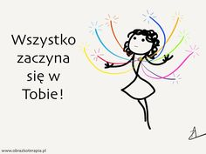
POROZMAWIAJMY O EMOCJACH…
Pamiętaj! Wszystko zaczyna się w Tobie !

Slide 2

Co to są EMOCJE?
Emocje są odpowiedzią ciała i umysłu na subiektywnie ważną sytuację. To świadome lub nieświadome, silne, względnie nietrwałe gwałtowne uczucia o silnym zabarwieniu i wartościowaniu, najczęściej poprzedzone konkretnym wydarzeniem. Emocje informują, czy to, co nas otacza jest istotne czy nieważne, korzystne czy przynosi straty, bezpieczne czy zagrażające. Emocje motywują do działania oraz tworzą i umacniają więzi między ludźmi. Są stanem umysłu, który wpływa na organizm, dlatego czujemy je nie tylko w głowie, ale też w ciele.

Slide 3
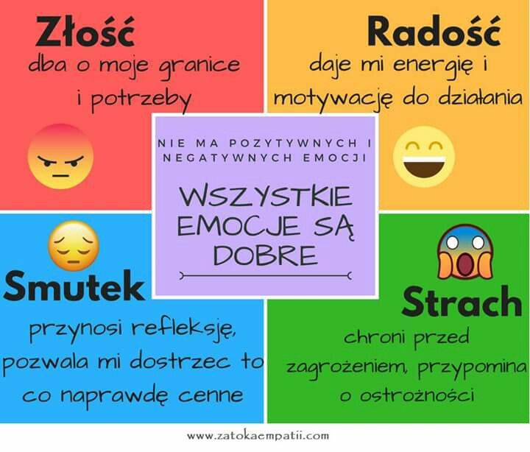
Podstawowe emocje:

Slide 4
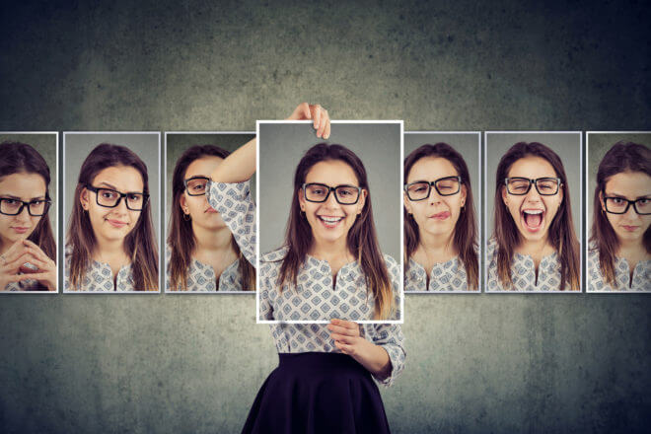
Nie ma złych emocji, są tylko złe sposoby radzenia sobie z nimi…

Slide 5
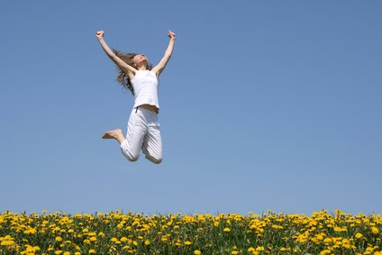

Radość dodaje energii☺
Szczęście powoduje aktywację całego ciała. Możemy odczuwać je jak energetyczną falę przelewającą się od stóp do głowy. Od szczęścia może przecież zakręcić się w głowie, ale też z radości możemy skakać do góry. W odczuwanie szczęścia angażuje się cała twarz: mięśnie policzków, usta, oczy.

Slide 6
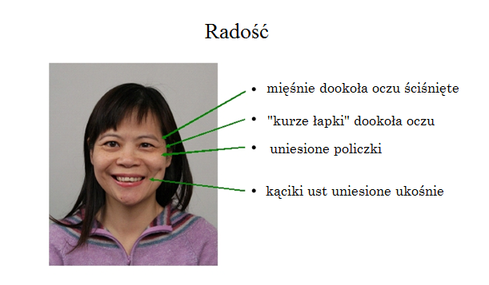

Slide 7
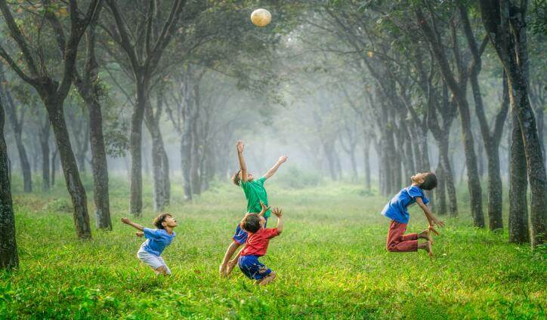
A JAKI TY MASZ SPOSÓB NA WYRAŻANIE
RADOŚCI?

Slide 8
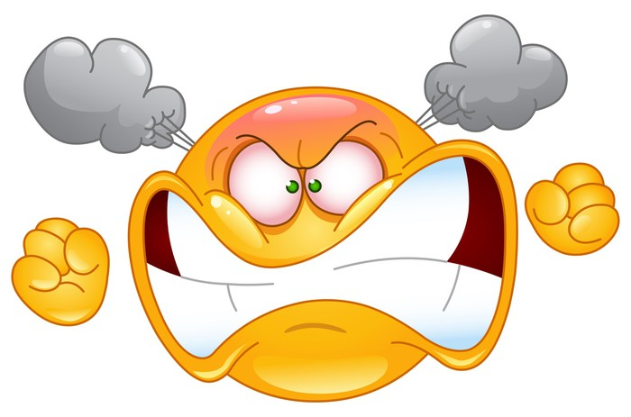
Złość zaślepia!
Złość – informuje, że coś idzie, nie po naszej myśli. W takiej sytuacji mózg decyduje, by zasilić energią te organy, których właściwe funkcjonowanie niezbędne jest do ofensywnego działania. Krew, a wraz z nią tlen, zasila głównie serce, mięśnie i mózg. Dlatego gniew odczuwamy przede wszystkim w głowie, sercu i kończynach. Wyrzut adrenaliny powoduje wzrost ciśnienia krwi, praca serca przyspiesza, oddech staje się szybki, urywany. Jesteśmy gotowi, by zmierzyć się z sytuacją, która wyprowadziła nas z równowagi.

Slide 9
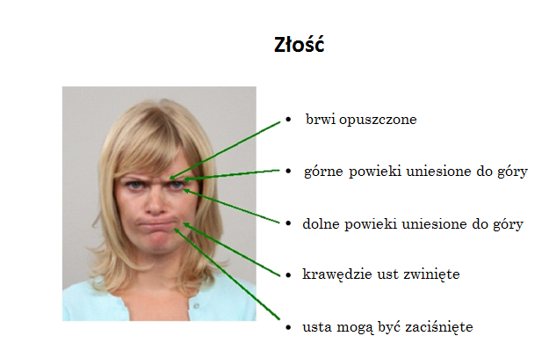

Slide 10
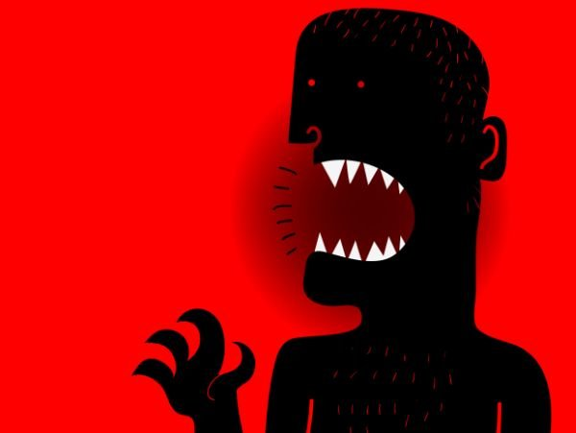
A JAKI TY MASZ SPOSÓB NA ROZŁADOWANIE
ZŁOŚCI?
1………………………………………………………………………………………………………
2………………………………………………………………………………………………………
3………………………………………………………………………………………………………
4………………………………………………………………………………………………………
5……………………………………………………………………………………………………….

Slide 11
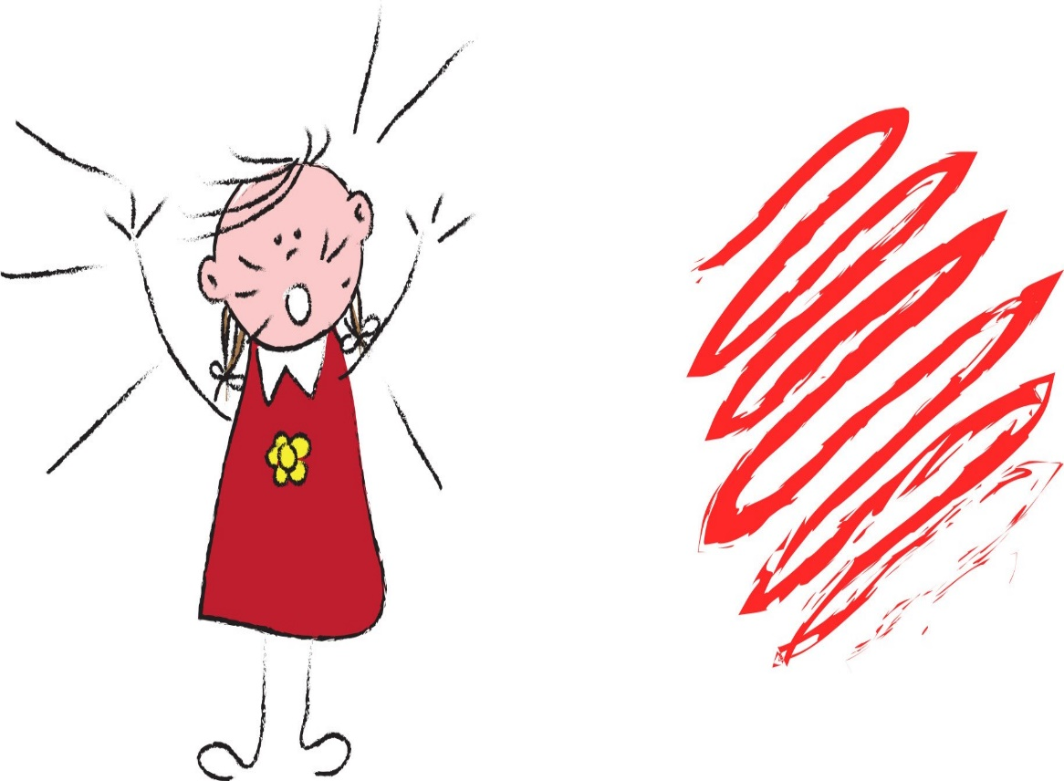
Instrukcja obsługi złości…
Policz do 10, 50, 100…
Przytul się mocno do przyjaciela, mamy, taty, babci...
Oddychaj głęboko, powoli, spokojnie…
Podrzyj starą gazetę na drobne kawałki…
Boksuj mocno swoją poduszkę…
Posłuchaj ulubionej muzyki…
Narysuj swoją złość…
Napisz co czujesz…
Medytuj…

Slide 12

Smutek spowalnia ciało…
Gdy jest nam smutno do oczu napływają łzy, a żal ściska za gardło. Smutek jest rewersem szczęścia: dlatego czujemy go często, gdy wspominamy przyjemne chwile i mierzymy się z bólem związanym z ich utratą. Smutek odczuwamy jak ciężar, który „ciągnie nas w dół” i odciska znak w naszym ciele w postaci opuszczonych ramion, zapadniętej klatki piersiowej, słabości w nogach. Oczy tracą blask, a kąciki ust opadają. Po co zatem go odczuwać? Na spowolnionych obrotach zalewa nas fala empatii. Jesteśmy bardziej uważni na innych ludzi i świat wokół siebie.

Slide 13
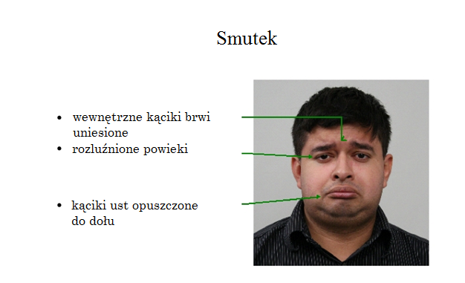

Slide 14
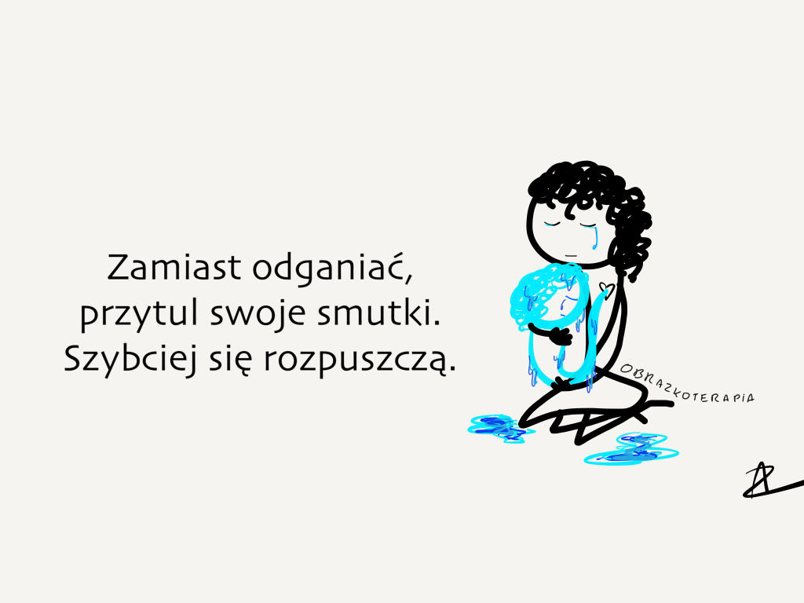
Powiedz, co robisz żeby smutek minął…
1…………………………………………………………………………………………………………..
2…………………………………………………………………………………………………………..
3…………………………………………………………………………………………………………..
4……………………………………………………………………………………………………………
5……………………………………………………………………………………………………………

Slide 15
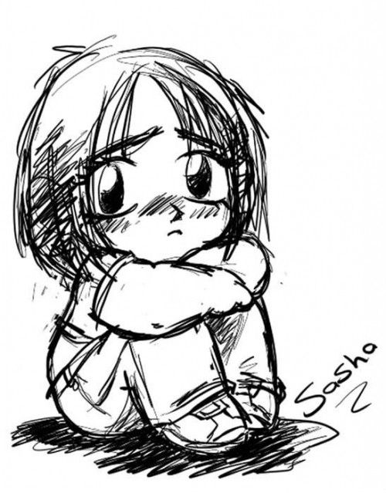
Żeby mój smutek minął mogę:
Przytulić się mocno do mamy, taty, babci, przyjaciela…
Porozmawiać z kimś bliskim…
Przytulić misia…
Wypłakać się…
Narysować swój smutek…
Wyjść na spacer, pobiegać, pograć w piłkę…
Obejrzeć komedię, śmieszną bajkę…

Slide 16
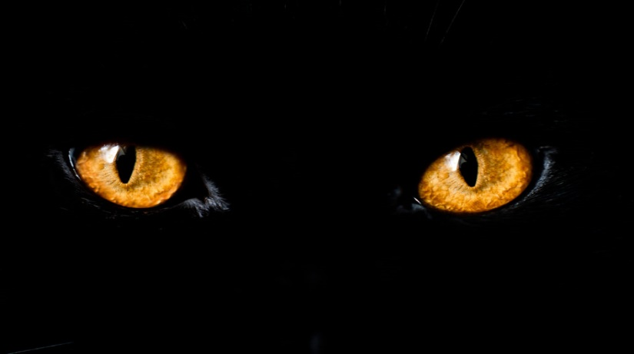
Strach ma wielkie oczy…
Odgrywa bardzo ważną rolę, bo ostrzega przed niebezpieczeństwem i przygotowuje organizm na zmierzenie się z zagrożeniem. Choć mimika twarzy nie przypomina tej wyrażanej w złości, to reakcja ciała bywa podobna. Gdy się porządnie wystraszymy, unosimy brwi i powieki – wyraźnie widać białka oczu, rozszerzają się źrenice. Dzięki temu łatwiej namierzyć niebezpieczeństwo. Serce zaczyna bić szybciej i mocno pompować krew do mięśni, by przygotować organizm do walki lub ucieczki. Jeśli czujemy, że się pocimy, to znaczy, że w ten sposób organizm schładza ciało rozgrzane stanem gotowości. Bywa jednak, że ciało na lęk reaguje kompletnym „zmrożeniem”. Kiedyś taka reakcja zastygnięcia bez ruchu chroniła przed atakiem drapieżnika, który dostrzegał przede wszystkim ruchome cele.

Slide 17
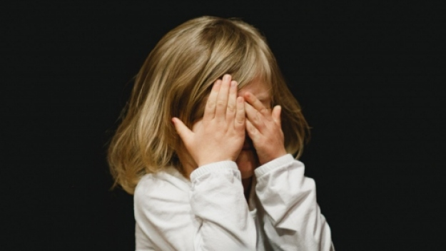
Gdy się boję, pomaga mi...

Slide 18
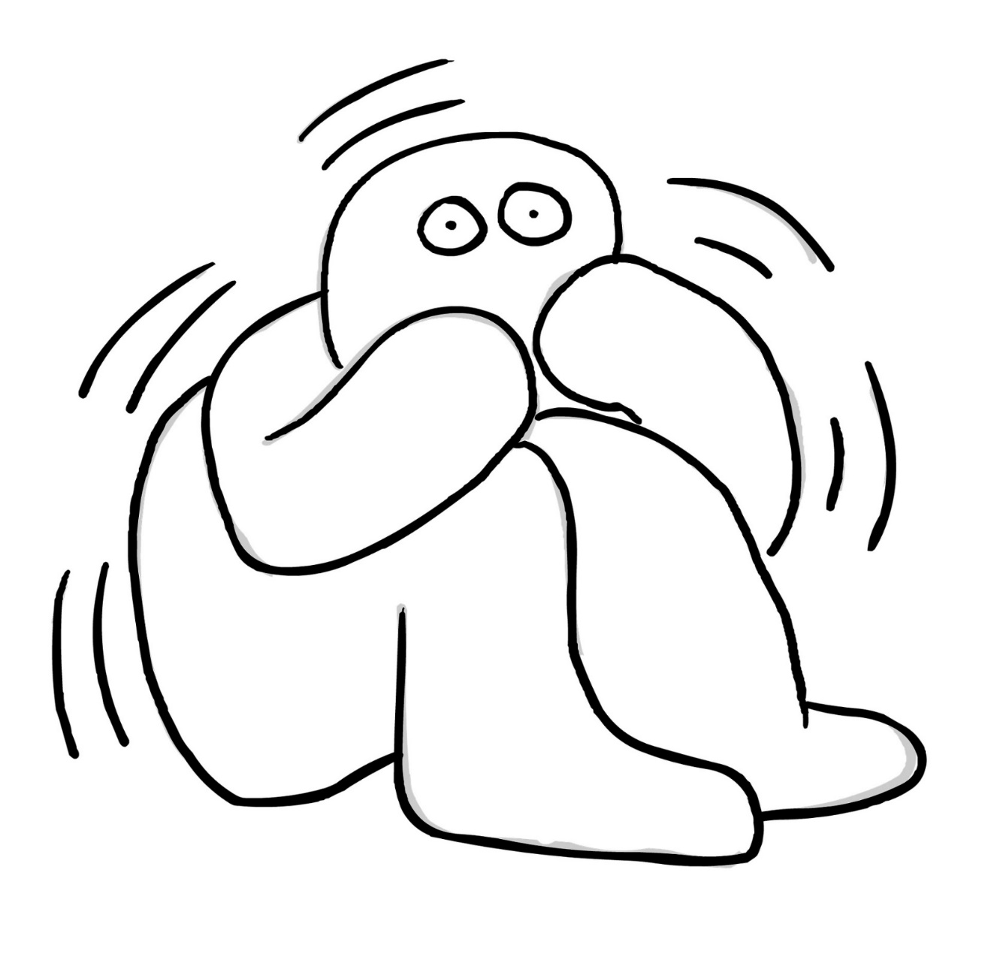
Żeby opanować strach mogę:
Policzyć do 10, 50, 100…
Oddychać głęboko…
Opowiedzieć o swoim strachu osobie bliskiej…
Narysować swój strach…

Slide 19
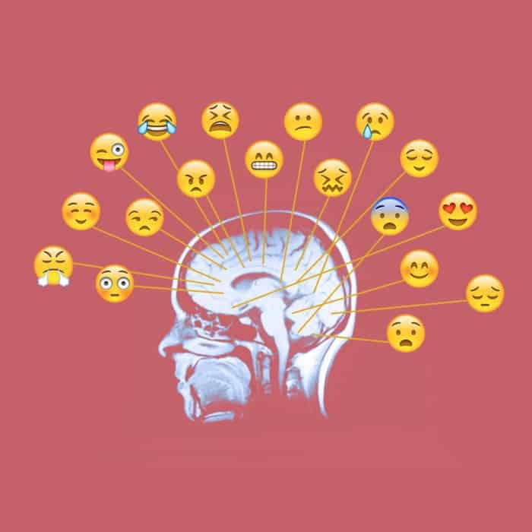
„Czego nie można zmienić, trzeba zaakceptować. Widzimy świat przez pryzmat własnych emocji. Zmień emocje, zmieni się rzeczywistość „
Ewa Nowak(polska pisarka i publicystka)
„Ostatecznie jesteśmy tym, co myślimy. Nasze emocje są niewolnikami naszych myśli, a my jesteśmy niewolnikami naszych emocji”
Elizabeth Gilbert(amerykańska pisarka)

Slide 20
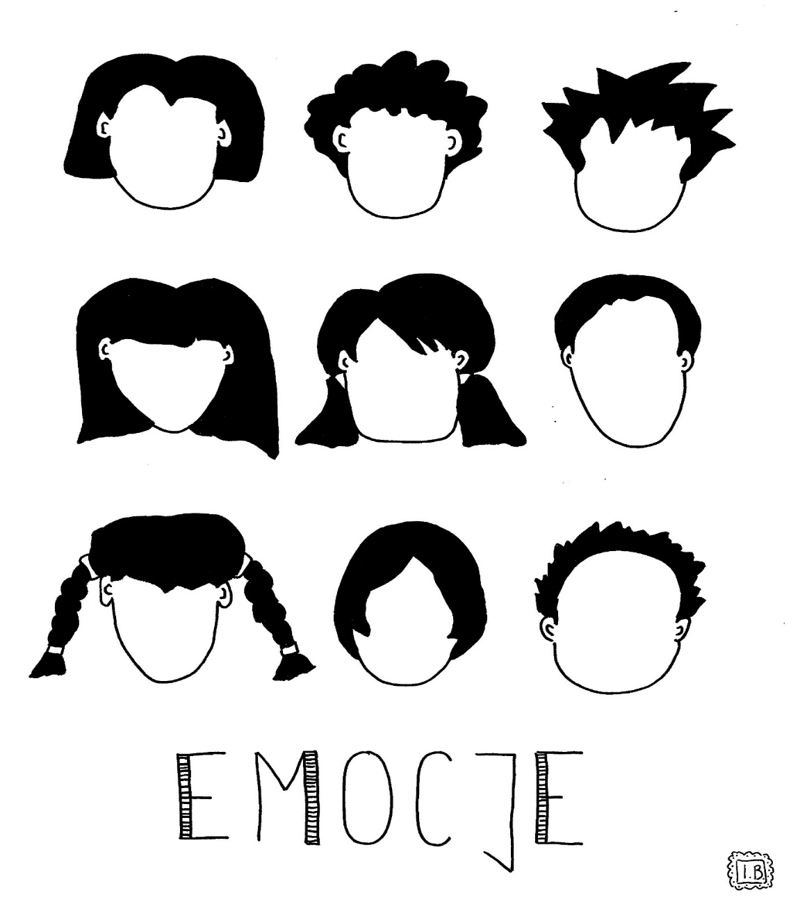
Narysuj emocje, o których rozmawialiśmy…

